Slide 1


Bakalářská práce
KOMPOZITNÍ MATERIÁLY V AUTOMOBILOVÉM PRŮMYSLU
Autor: Klaudie Rudá
Vedoucí práce: Ing. Monika Karková PhD.
Oponent: Ing. Marek Šafář

Slide 2
DŮVODY K ŘEŠENÍ DANÉ PROBLEMATIKY
OSOBNÍ ZÁJEM O AUTOMOBILOVÝ PRŮMYSL
ROZŠÍŘENÍ ZNALOSTÍ VYUŽITÍ KOMPOZITNÍCH MATERIÁLŮ

Slide 3
CÍL PRÁCE
KOMPOZITNÍ MATERIÁLY
KOMPOZITNÍ MATERIÁLY V AUTOMOBILOVÉM PRŮMYSLU
POROVNÁNÍ VZORKŮ
ZKOUŠKA TVRDOSTI

Slide 4
VÝZKUMNÝ PROBLÉM
POROVNÁNÍ DVOU VZORKŮ – POVRCH, TLOUŠŤKA, MECHANICKÉ A FYZIKÁLNÍ VLASTNOSTI
ZJIŠŤENÍ JEJICH TVRDOSTI – KTERÝ Z MATERIÁLŮ MÁ VĚTŠÍ TVRDOST

Slide 5
METODIKA PRÁCE
TEORETICKÁ ČÁST – METODA SBĚRU DAT A METODA ZPRACOVÁNÍ DAT
APLIKAČNÍ ČÁST – METODA ZPRACOVÁNÍ VYCHÁZÍ Z PRAKTICKÉ ZKOUŠKY

Slide 6
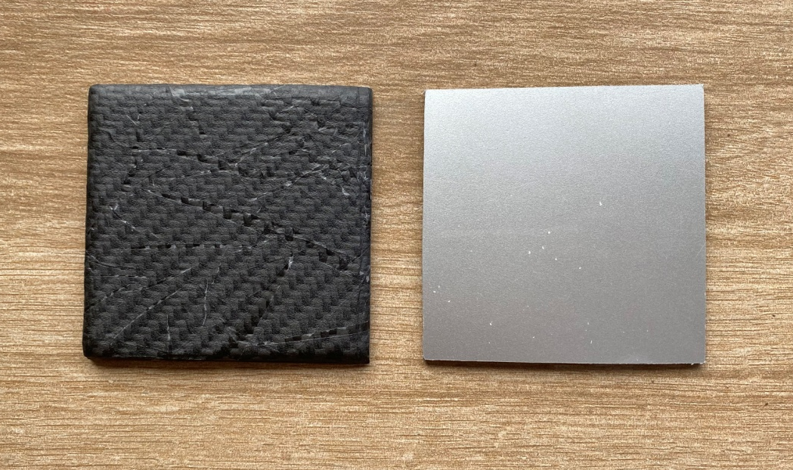
APLIKAČNÍ ČÁST
POROVNÁNÍ VZORKŮ
POVRCH
TLOUŠŤKA
VZOREK 1 A 2 (OBR. 8, STR. 34)

Slide 7
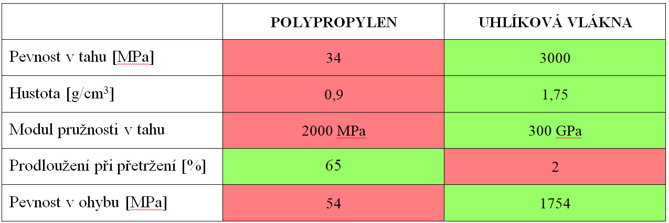
APLIKAČNÍ ČÁST
POROVNÁNÍ VZORKŮ
MECHANICKÉ A FYZIKÁLNÍ VLASTNOSTI
VLASTNOSTI MATERIÁLŮ (TAB. 5, STR. 49)

Slide 8
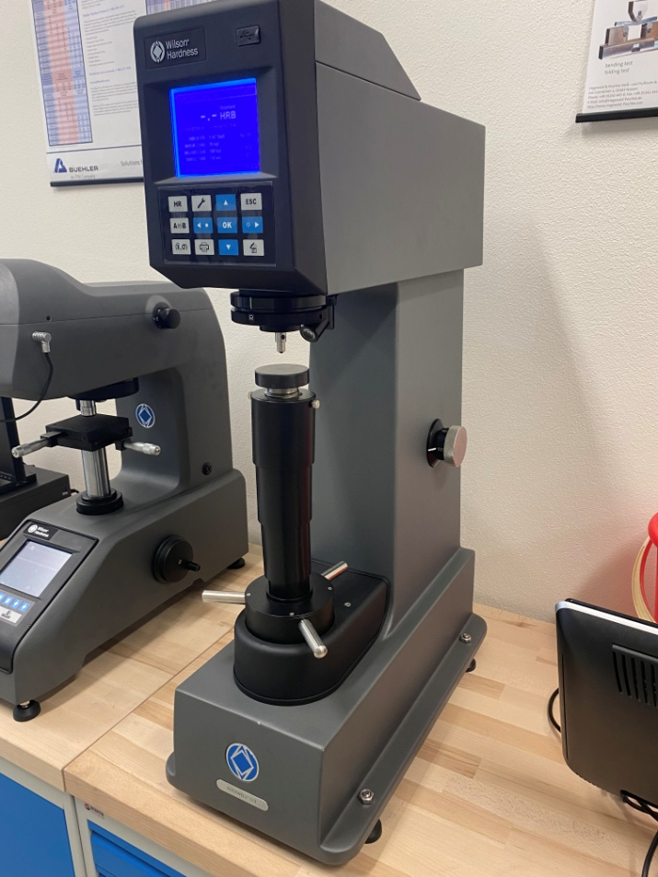
APLIKAČNÍ ČÁST
ZKOUŠKA TVRDOSTI
POPIS STATICKÝCH ZKOUŠEK TVRDOSTI
ZKOUŠKA TVRDOSTI PODLE ROCKWELLA
PŘÍSTROJ WILSON ROCKWELL 574
MĚŘÍCÍ PŘÍSTROJ (OBR. 16, STR. 43)

Slide 9
APLIKAČNÍ ČÁST
ZKOUŠKA TVRDOSTI
9 MĚŘENÍ U KAŽDÉHO VZORKU
HODNOTY PODLE BRINELLOVY STUPNICE
HODNOTY U KARBONU: 299,50 – 440,75
HODNOTY U POLYPROPYLENU: 86,00 – 100,00

Slide 10
APLIKAČNÍ ČÁST
ZKOUŠKA TVRDOSTI
NAMĚŘENÉ HODNOTY (OBR. 20 , STR. 47)

Slide 11
SOUHRN PRÁCE
ZÁVODNÍ A LUXUSNÍ AUTOMOBILY vs. SÉRIOVĚ VYRÁBĚNÉ AUTOMOBILY
CENA, ČASOVÁ NÁROČNOST VÝROBY vs. KVALITA
KOMPOZIT = MATERIÁL BUDOUCNOSTI?

Slide 12
ZÁVĚR
CÍL PRÁCE BYL SPLNĚN
BAKALÁŘSKÁ PRÁCE SPLNILA VLASTNÍ OČEKÁVÁNÍ
NEZAPOMÍNAT, ŽE V NĚKTERÝCH OBLASTECH KOMPOZITNÍ MATERIÁLY TY KLASICKÉ NENAHRADÍ…

Slide 13
DĚKUJI ZA POZORNOST

